Slide 1



HELLÍN
Innovación Tecnológica en la Administración Local de Castilla La Mancha
Martes 18 de Octubre de 2022
Salón de Actos de la Diputación Provincial de Albacete

Slide 2
Introducción
El Ayuntamiento forma parte con el resto de pueblos de la provincia del programa SEDIPUALBA para todos los temas de administración electrónica
En 2019 el alcalde Ramón García y su equipo de gobierno crean la Concejalía de Proyectos Europeos con el objetivo de concurrir a Fondos Europeos, Next Generation etc.

Slide 3
PRINCIPALES ITEMS 2015-2022

Slide 4
EDUSI AREA FUNCIONAL DE HELLÍN (2019)
Modernización tecnológica para el despliegue de nuevos servicios de administración electrónica y la gestión inteligente de servicios urbanos
La inversión económica total realizada fue de unos 15000€: 12.393,40€ + IVA (14996,01 €)

Slide 5
EDUSI AREA FUNCIONAL DE HELLÍN
b) Equipamiento informático Centro de Formación Municipal
2 aulas de informática con nuevos equipos proyector y pantalla
Equipamiento con proyector, ordenador y pantalla del resto de aulas

Slide 6

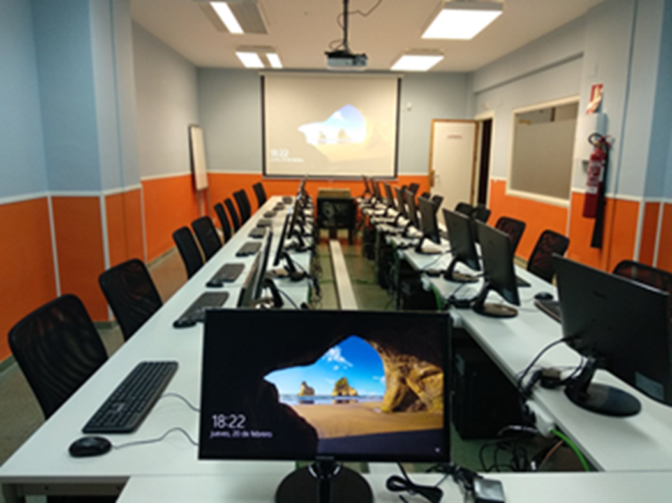

Slide 7
2. FORMACIÓN PERSONAL AYUNTAMIENTO (2020)
“Herramientas para Teletrabajo y Tele Formación”

Slide 8
3. PLAN DE CHOQUE COVID 19 (2020)
Formación en Digitalización a empresas y comercios locales
Digitalización
Desarrollo web y redes sociales
Comercio on-line
Estrategias de futuro

Slide 9
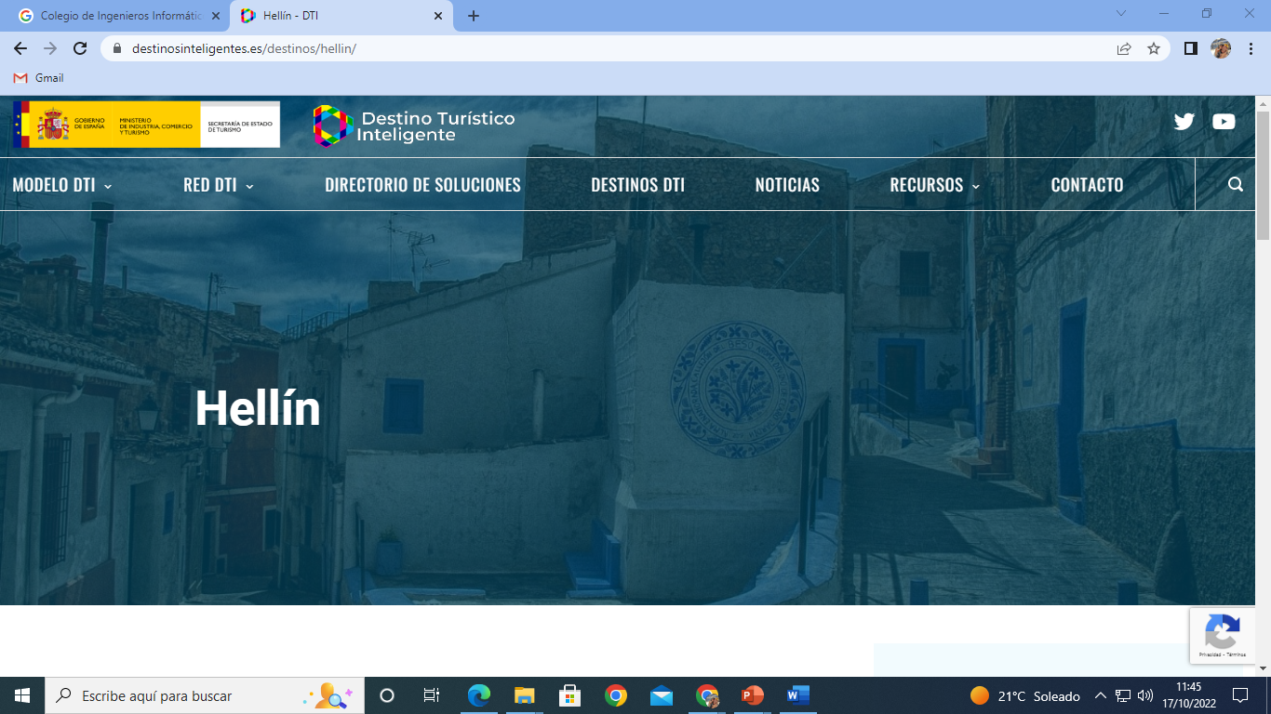
4. HELLÍN DESTINO TURÍSTICO INTELIGENTE (2020)

Slide 10
5. DIGITALIZACIÓN ABRIGO GRANDE DE MINATEDA

Slide 11
Subvención del Ministerio de Cultura (Patrimonio Mundial)
Proyecto premiado por AMETIC y DTI en las Jornadas de Digitalización Benidorm 2022

Slide 12
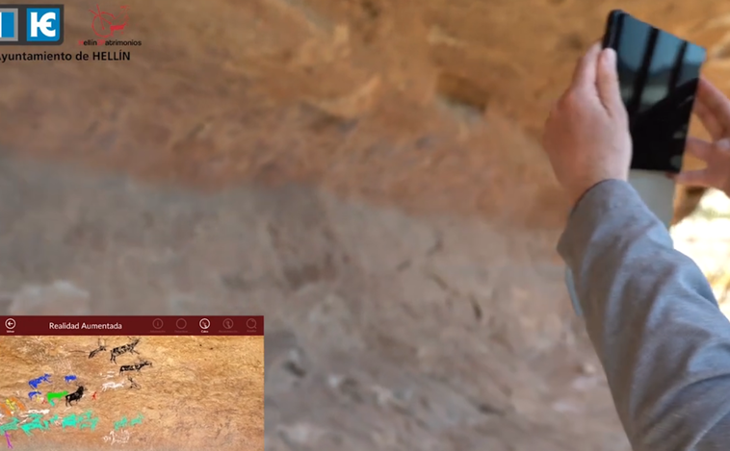

Slide 13
6. PLAN DE SOSTENIBILIDAD TURÍSTICA 2021
Más de 400000 € en digitalización (a ejecutar en los próximos años)

Slide 14
6. SISTEMA DE CONTROL DE PRESENCIA (2022)
Renovación de 7 terminales de control de presencia dotándolos de un sistema de reconocimiento facial
Ayuntamiento, Casa de la Cultura, Piscina Cubierta (Deportes), Brigadilla, Servicios Eléctricos, Policía Local, RRHH/Personal

Slide 15
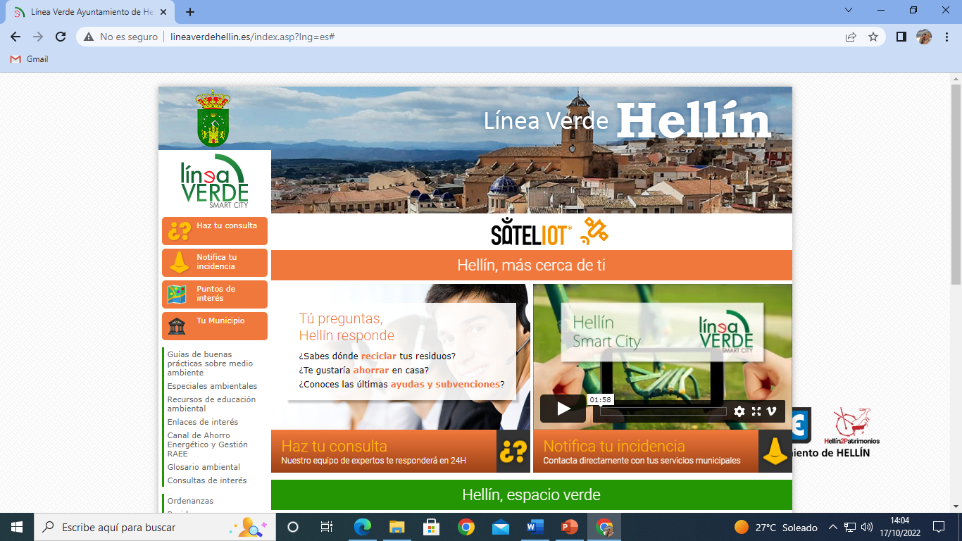
7. LINEA VERDE
Gestión de Incidencias
Consultas
Noticias y alertas
Puntos de interés

Slide 16
OBJETIVOS 2022……

Slide 17
1. PROYECTO HELLÍN PLAZA
  Digitalización Mercado Municipal
  Plataforma E-comerce

Slide 18
2 REALIDADA AUMENTADA 2.0
  ABRIGO GRANDE MINATEDA (SOLICITADA AYUDA MINISTERIO)

Slide 19
3. DIGITALIZACIÓN OBRA MARIANO TOMÁS
  CONCEDIDA AYUDA MINISTERIO DE CULTURA

Slide 20
4. AYUDA A ENTIDADES LOCALES DE MENOS DE 50000
  Preasignación de + de 200000 €
  Oficina virtual y Atención Ciudadana
  Datos turísticos y estdísticos
  Procesamiento de Datos y correo electrónico
  Cámaras de seguridad
  Chat Boot

Slide 21
Gracias por su atención

